Slide 1
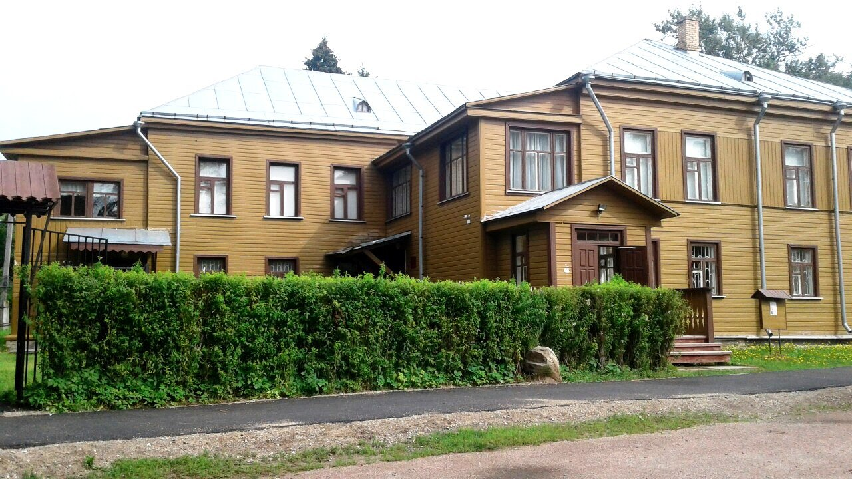
МБУ «Олонецкий национальный музей»
г. Олонец, ул. 30-летия Победы, д. 8
+7 960 219-22-66, +7 960 219-22-77
olon_mus@mail.ru

Slide 2
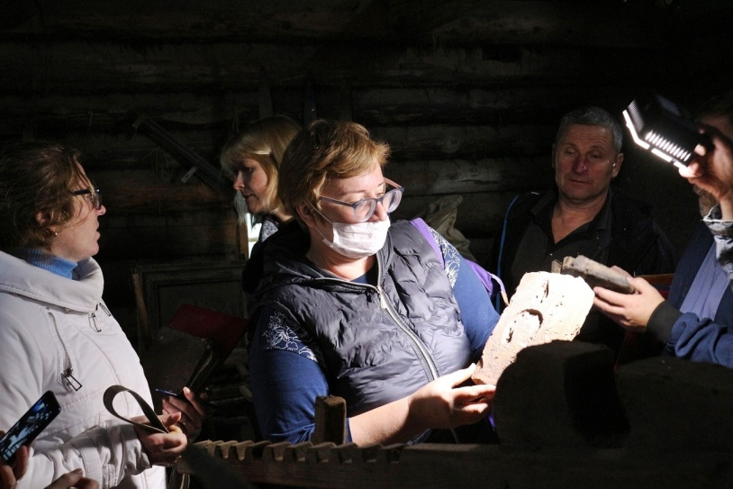
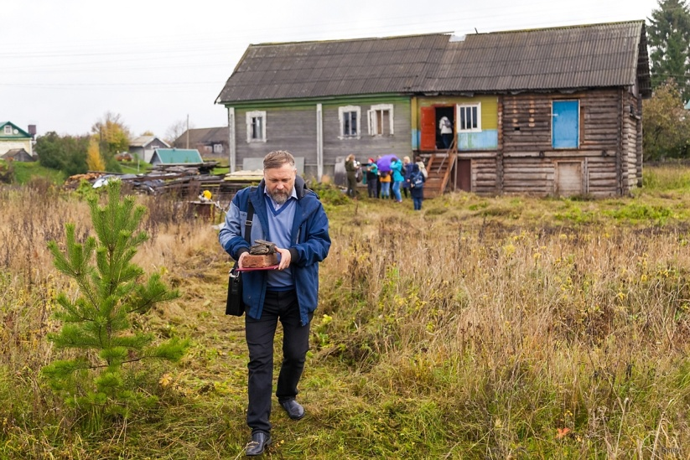
Музейное волонтёрство
2020 год
Участие в проекте «Музейный волонтёрский десант Республики Карелия» КРОО «Лига прибалтийско-финских народов»
Полевая экспедиция в деревни Малая Сельга и Куйтежа

Slide 3
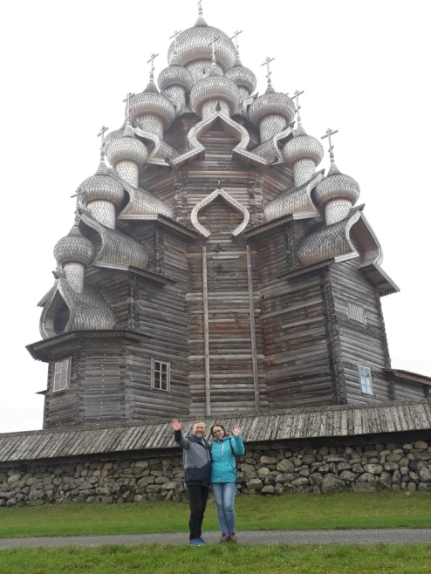
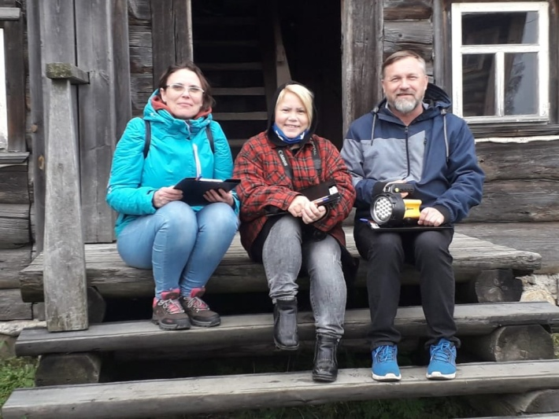
Музейное волонтёрство
2020 год
Участие в проекте «Музейный волонтёрский десант Республики Карелия» КРОО «Лига прибалтийско-финских народов»
Полевая экспедиция на остров Кижи

Slide 4
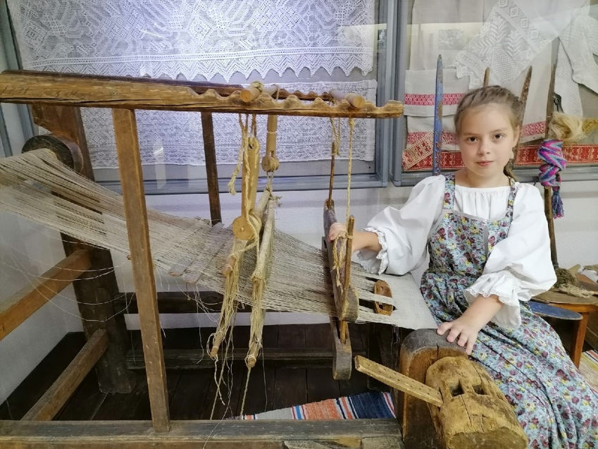
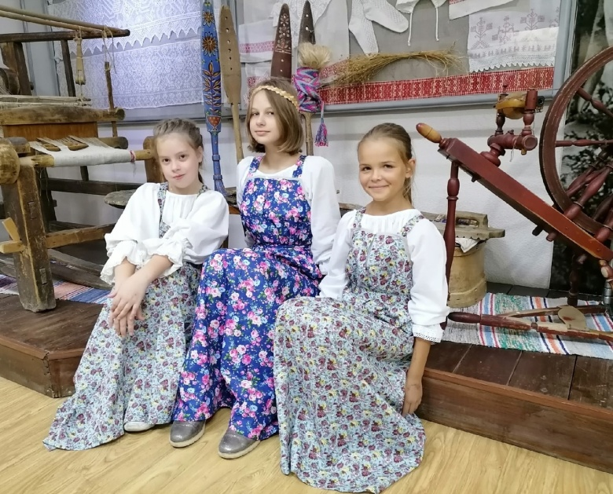
Музейное волонтёрство
2021 год
Флешмоб #КруугаКостюмов
Демонстрация новой этно-коллекции сарафанов

Slide 5
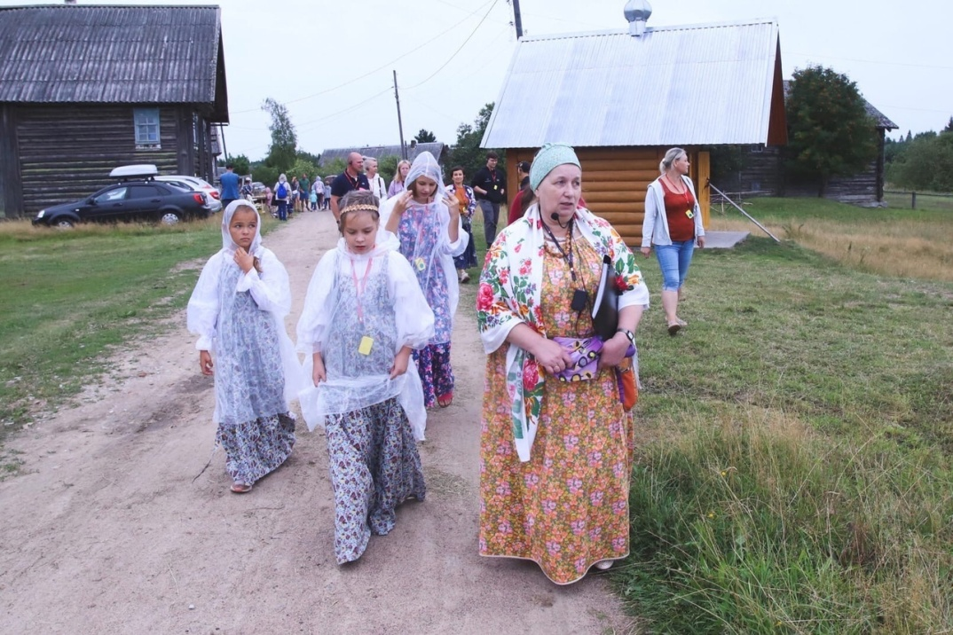
Музейное волонтёрство
2021 год
Ильин день в Большой Сельге
Волонтёры оказывали помощь в проведении программы

Slide 6
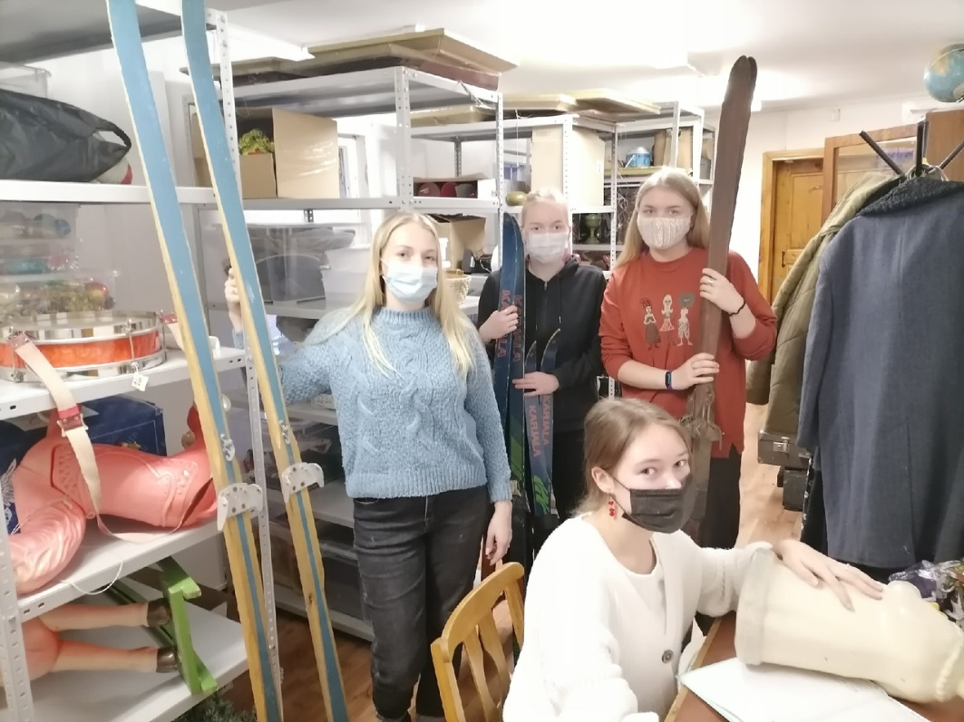
Музейное волонтёрство
2021 год
Оцифровка документов и описание музейных предметов

Slide 7
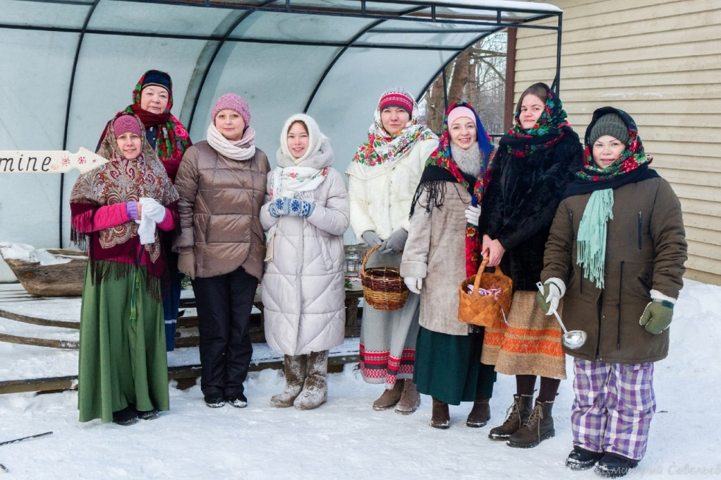
Музейное волонтёрство
2021 год
Купеческий двор Паккайне
Волонтёры оказывали помощь в проведении программы

Slide 8
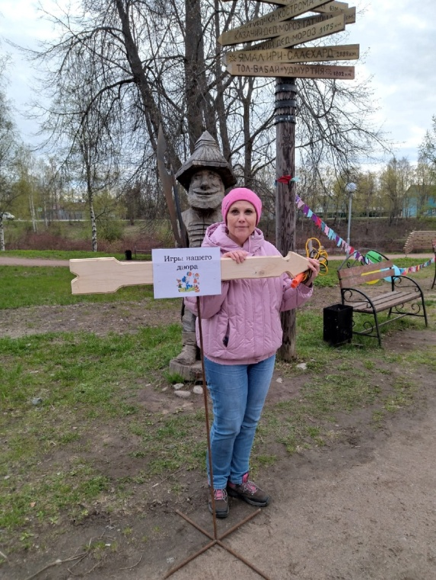
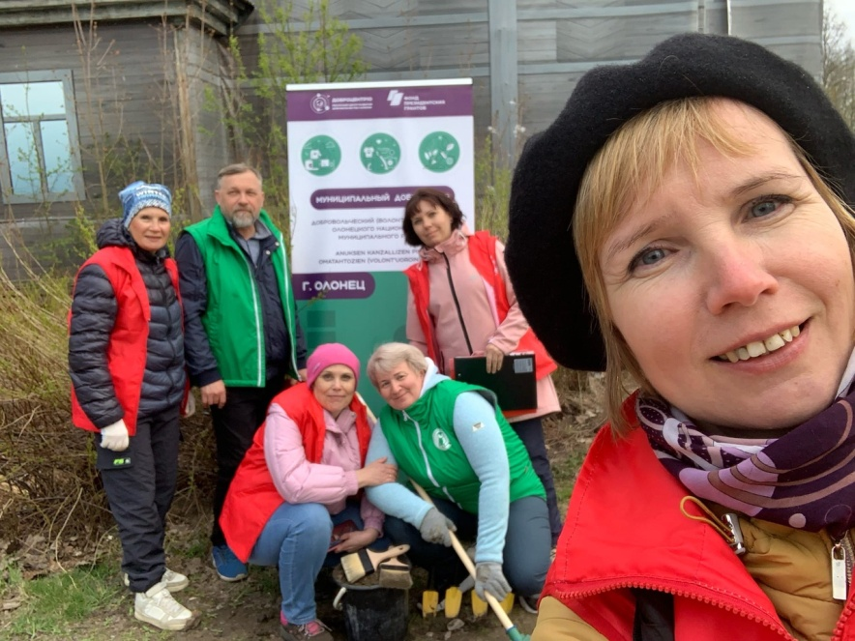
Музейное волонтёрство
2022 год
Ночь музеев
Волонтёры помогали в проведении программы и информационной акции

Slide 9
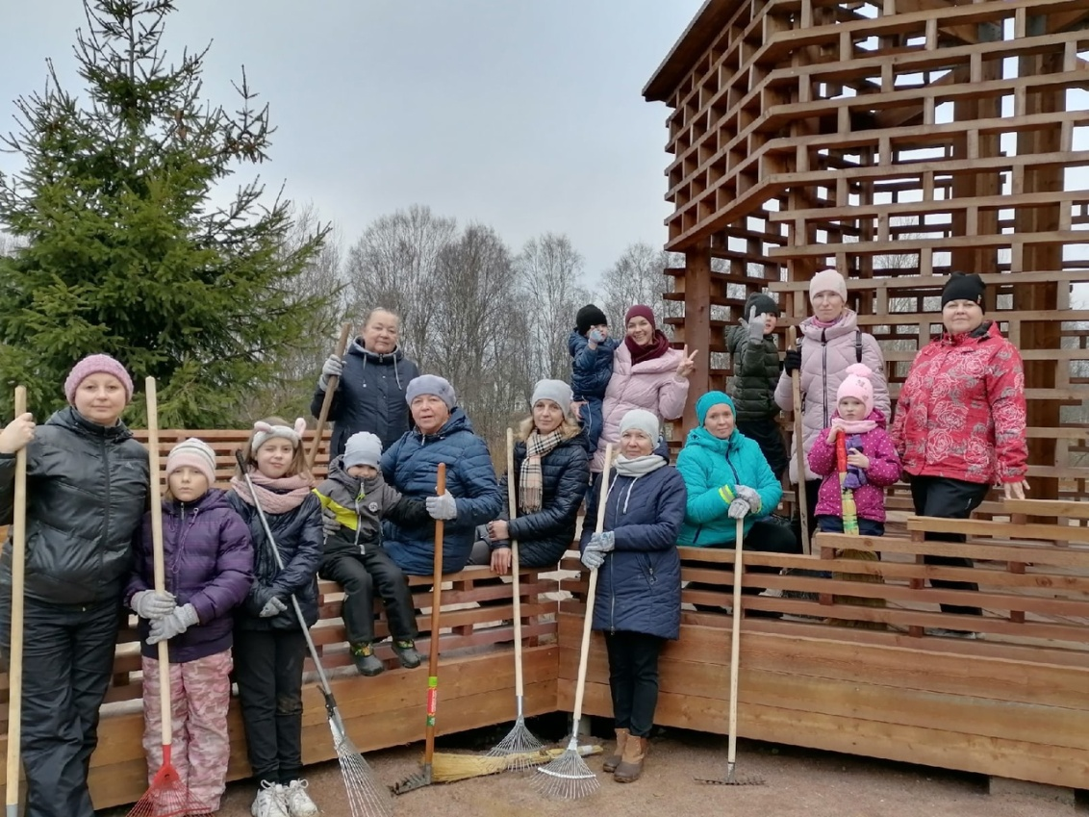
Музейное волонтёрство
2021 год
Благоустройство территории парка

Slide 10
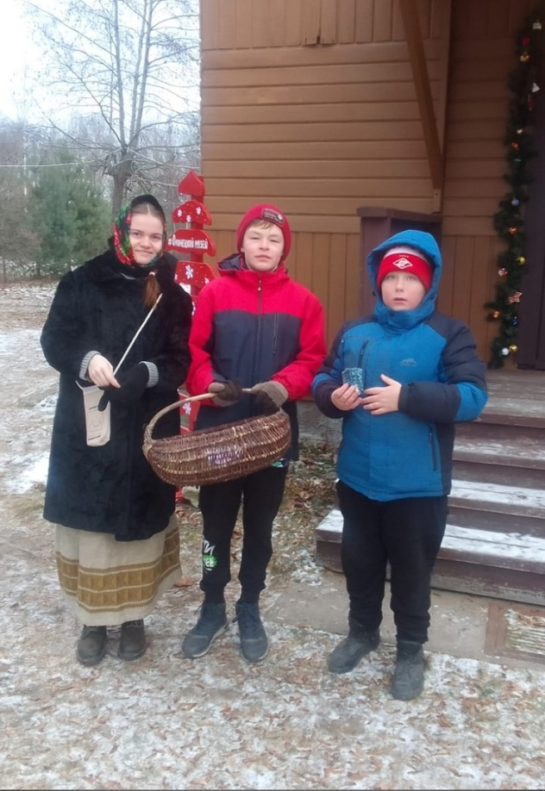
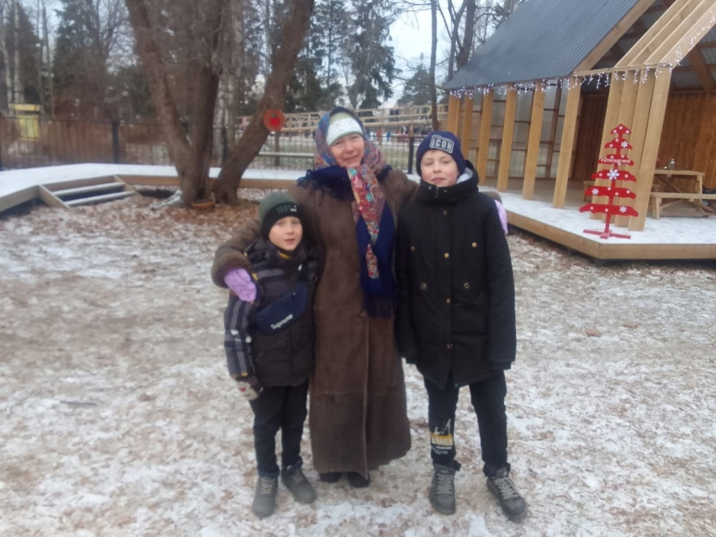
Музейное волонтёрство
2022 год
Купеческий двор Паккайне
Волонтёры помогали в проведении программы

Slide 11
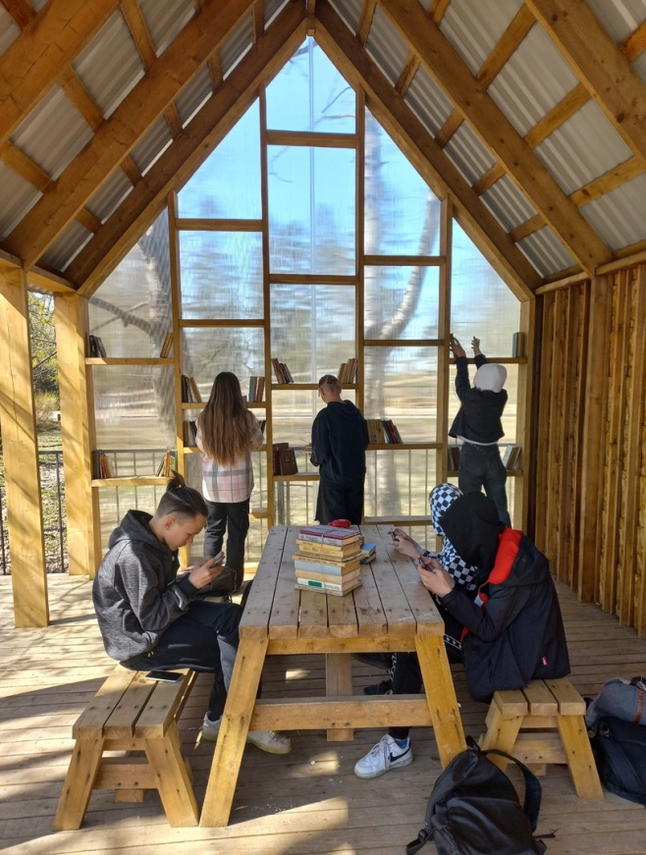
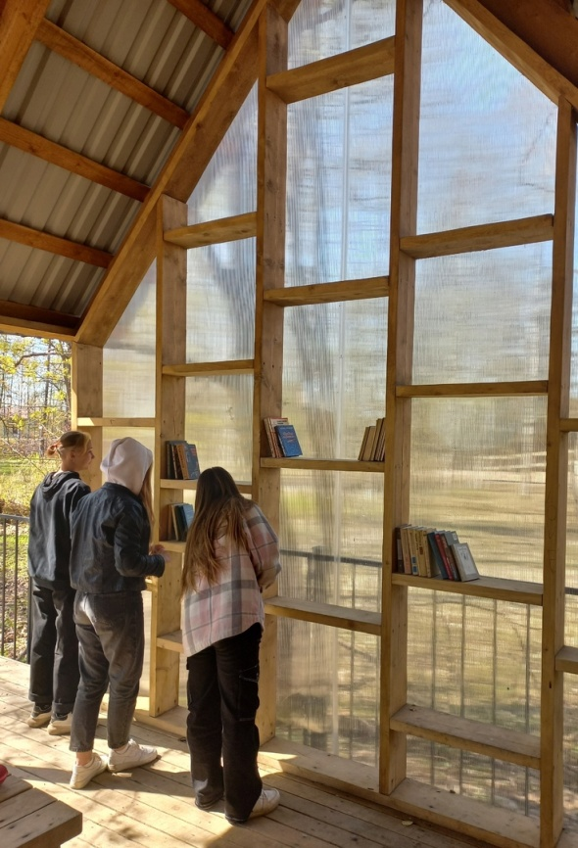
Музейное волонтёрство
2022 год
Благоустройство музейной библиотеки

Slide 12
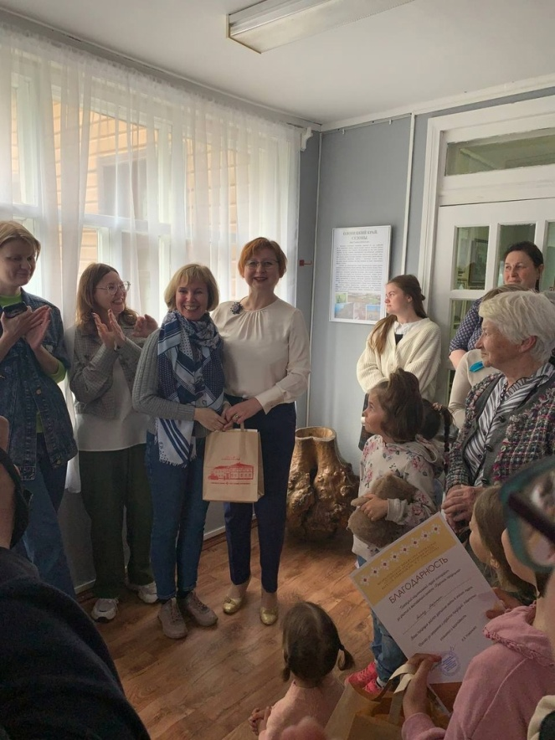
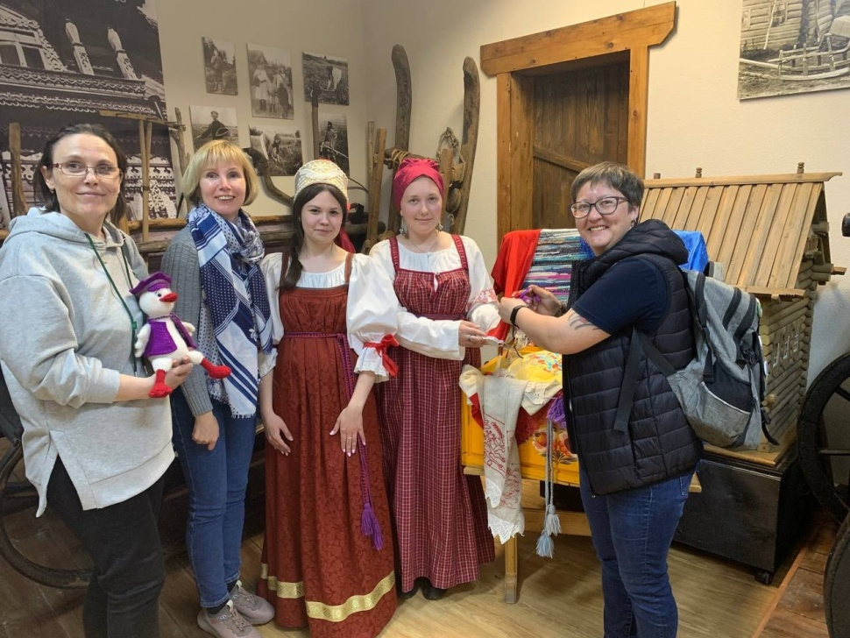
Музейное волонтёрство
2023 год
Ночь музеев
Волонтёры поучаствовали в акции «Банка традиций»

Slide 13
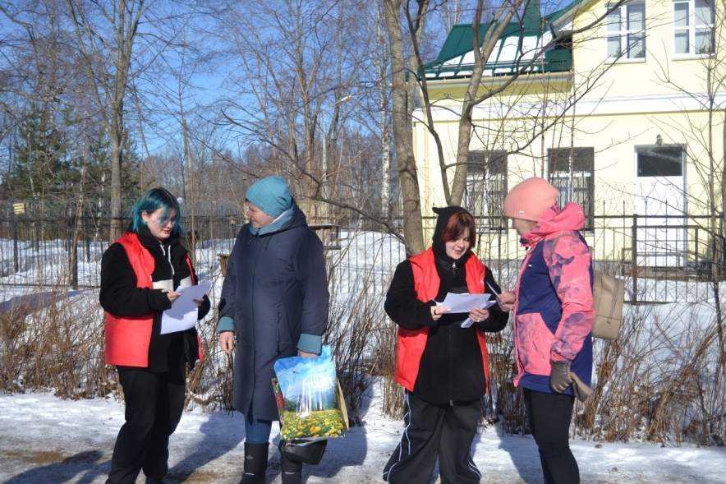
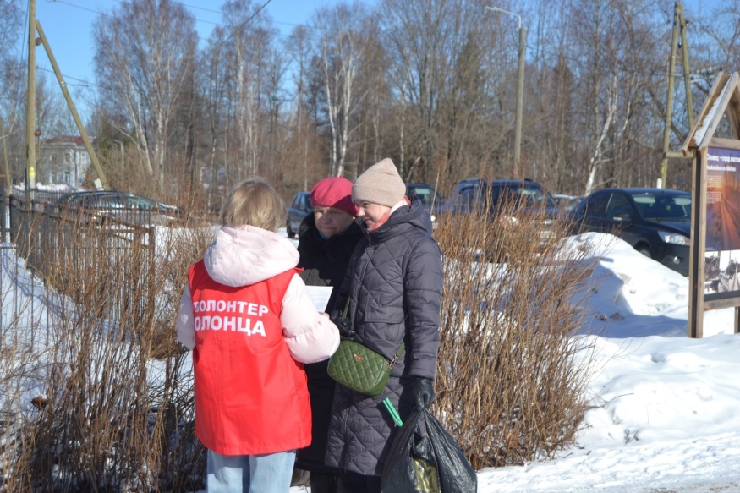
Музейное волонтёрство
2024 год
О славе русского оружия в Крыму
Волонтеры рассказали жителям и гостям нашего города интересные исторические факты о Крыме, познакомили с уникальными предметами из музейных фондов, которые представлены на закладке, разработанной специально к этой акции.

Slide 14
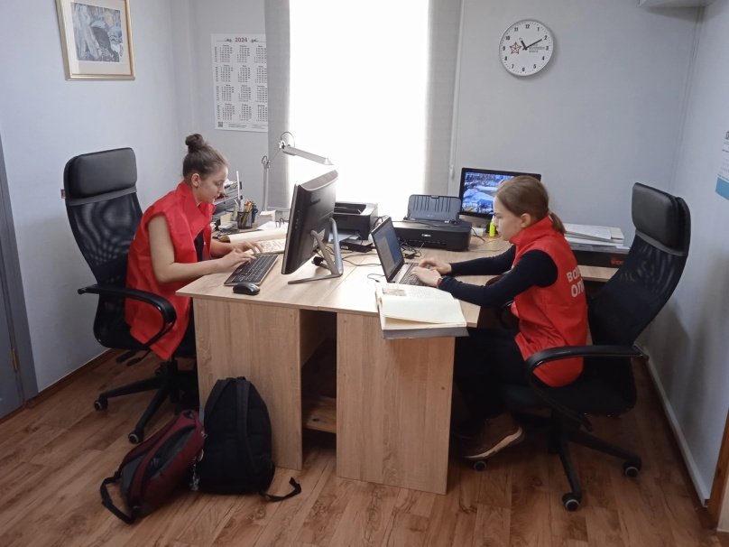
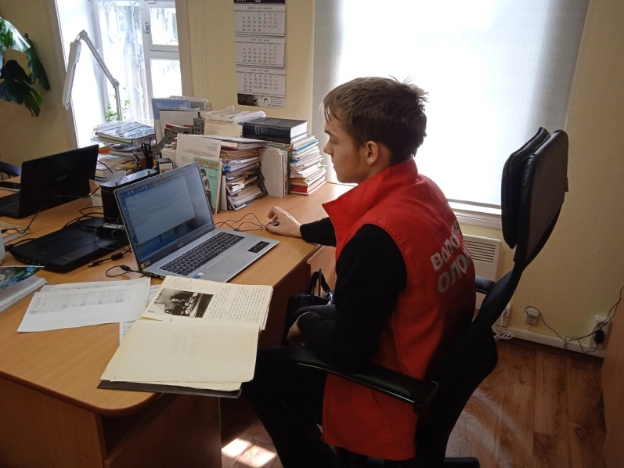
Музейное волонтёрство
2024 год
Волонтёрский практикум в музее в рамках интенсива «Взлетай!»
Волонтеры оцифровывали альбомы
«Говорят участники Великой Отечественной войны» .

Slide 15
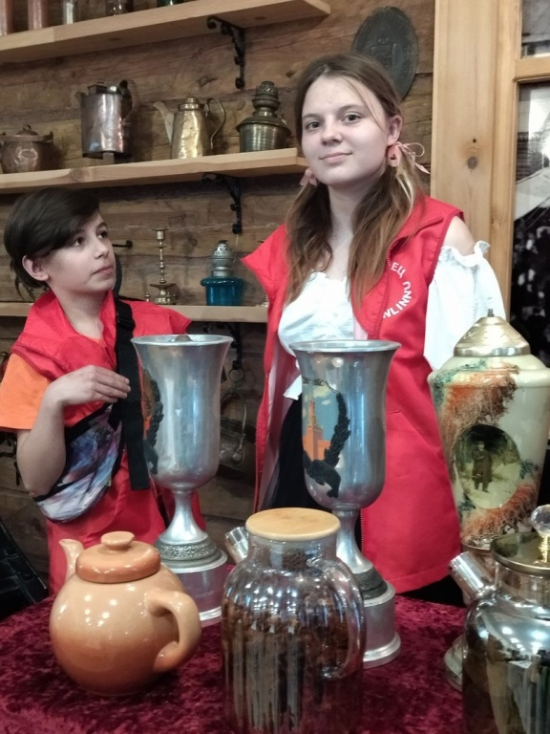
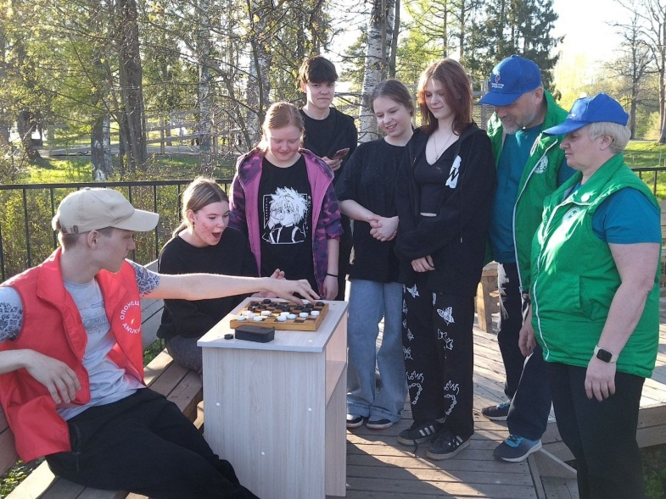
Музейное волонтёрство
2024 год
Ночь музеев
Волонтеры помогали проводить программу.

